Slide 1



Tīmekļa vietne datoru un komponentu tirdzniecībā
1. attēls
Daniils Onufrijuks ​
DP 4-1​
Rīgas Valsts Tehnikums
Datorikas nodaļa, programmēšanas tehniķis
20.04.2026
RVT https://www.rvt.lv/wp-content/uploads/2021/03/cropped-RVT-100-gadi-logo-e1616052812909.png

Slide 2


Saturs
Uzdevuma Nostadne
Izmantotās tehnoloģijas
Funkcionālā dekompozīcija
ER diagramma
Datu plūsmas diagramma
Tabulu saišu shēma
Programmas galvenais logs
Secinājumi
Avoti
2. attēls
Wp https://i0.wp.com/aumprakse.lv/wordpress/wp-content/uploads/2015/02/apzinatiba_checklist.jpg?fit=400%2C300&ssl=1

Slide 3

Uzdevuma Nostadne
Izstrādāt modernu e-komercijas platformu
Paredzēta datoru un komponentu tirdzniecībai
Nodrošina:
preču iegādi
izsoļu sistēmu
bloga sadaļu
mākslīgā intelekta asistentu
Papildus: ģimenes kontu funkcionalitāte
3. attēls
Encrypted https://encrypted-tbn1.gstatic.com/images?q=tbn:ANd9GcRLMqGq_DBqXhGYH86qK_mDntenorDr9rsNGEGrQX09_ReN30kz

Slide 4

Izmantotās tehnoloģijas
HTML5, CSS (Bootstrap)
JavaScript, Vue.js
PHP 8.1, Laravel 10
MySQL datubāze
Stripe maksājumu sistēma
Mākslīgais intelekts (AI asistents)
4. attēls
Dmlab https://dmlab.edu.gr/portfolio/web-technologies-applications/

Slide 5
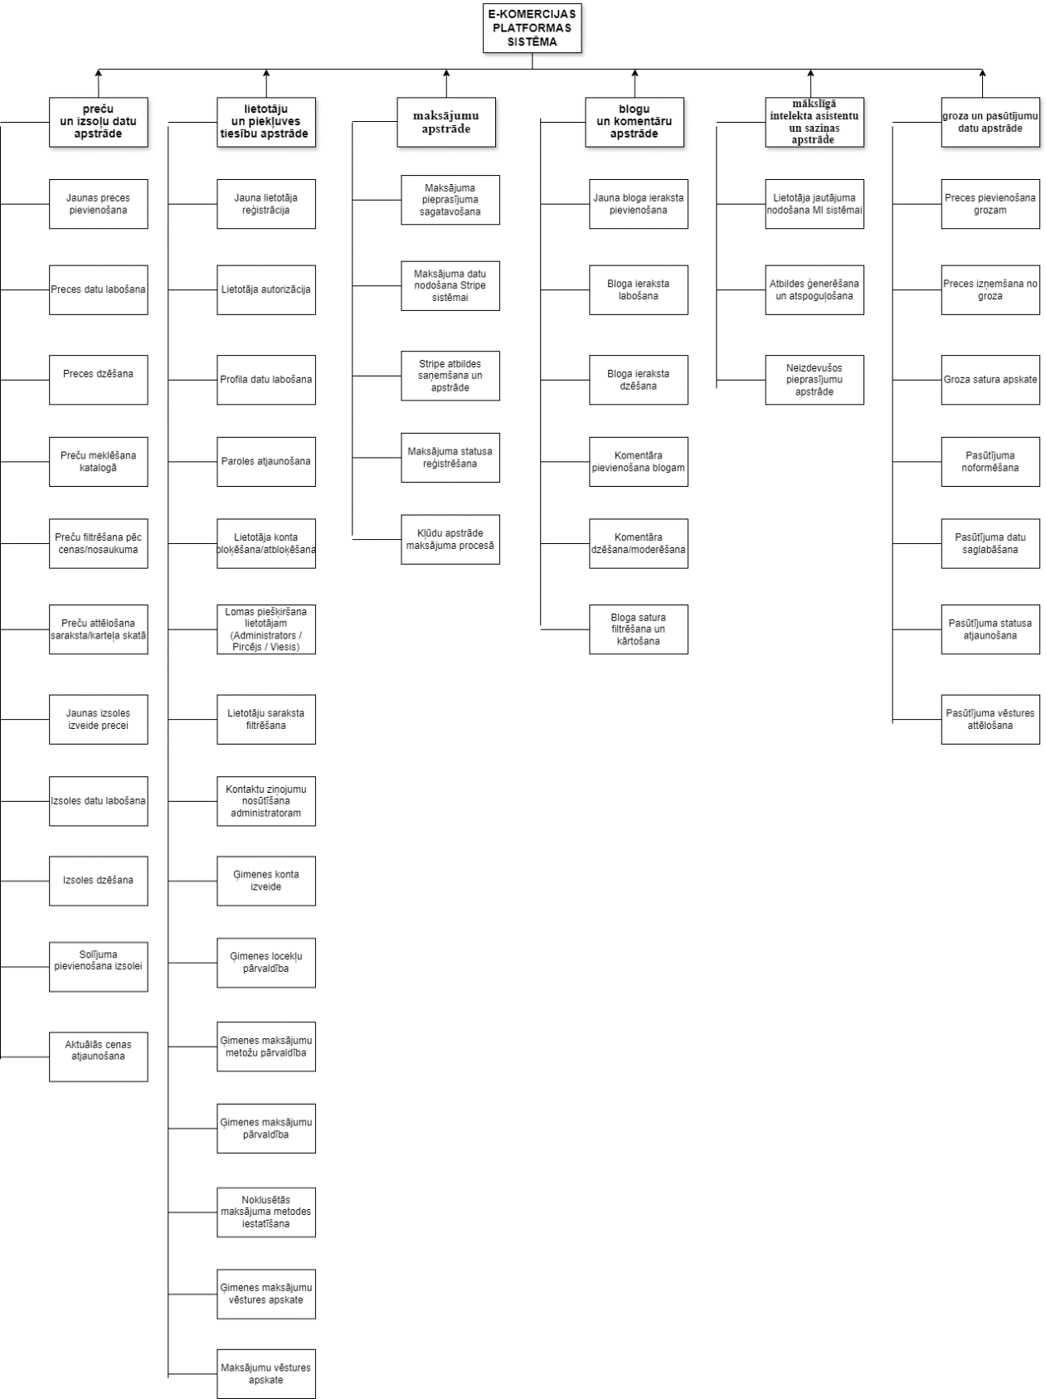
Funkcionālā dekompozīcija
5. attēls

Slide 6
ER diagramma

Slide 7
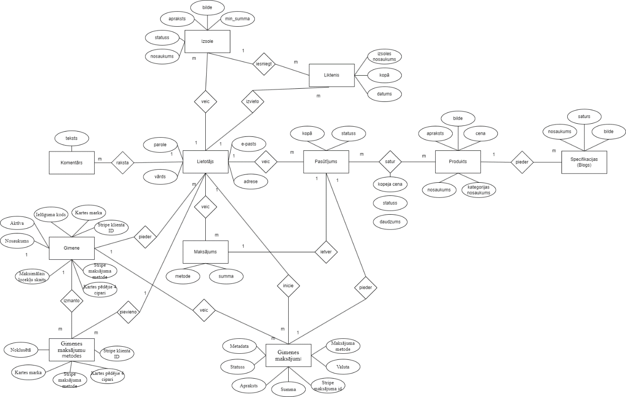
6. attēls

Slide 8
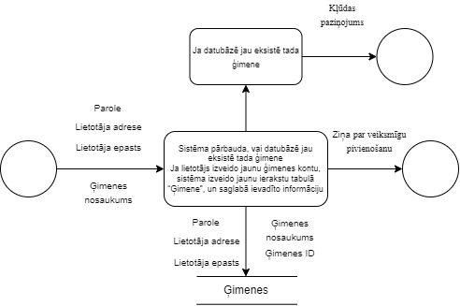
Datu plūsmas diagramma
Jaunas ģimenes autorizācija
7. attēls

Slide 9
Tabulu saišu shēma

Slide 10
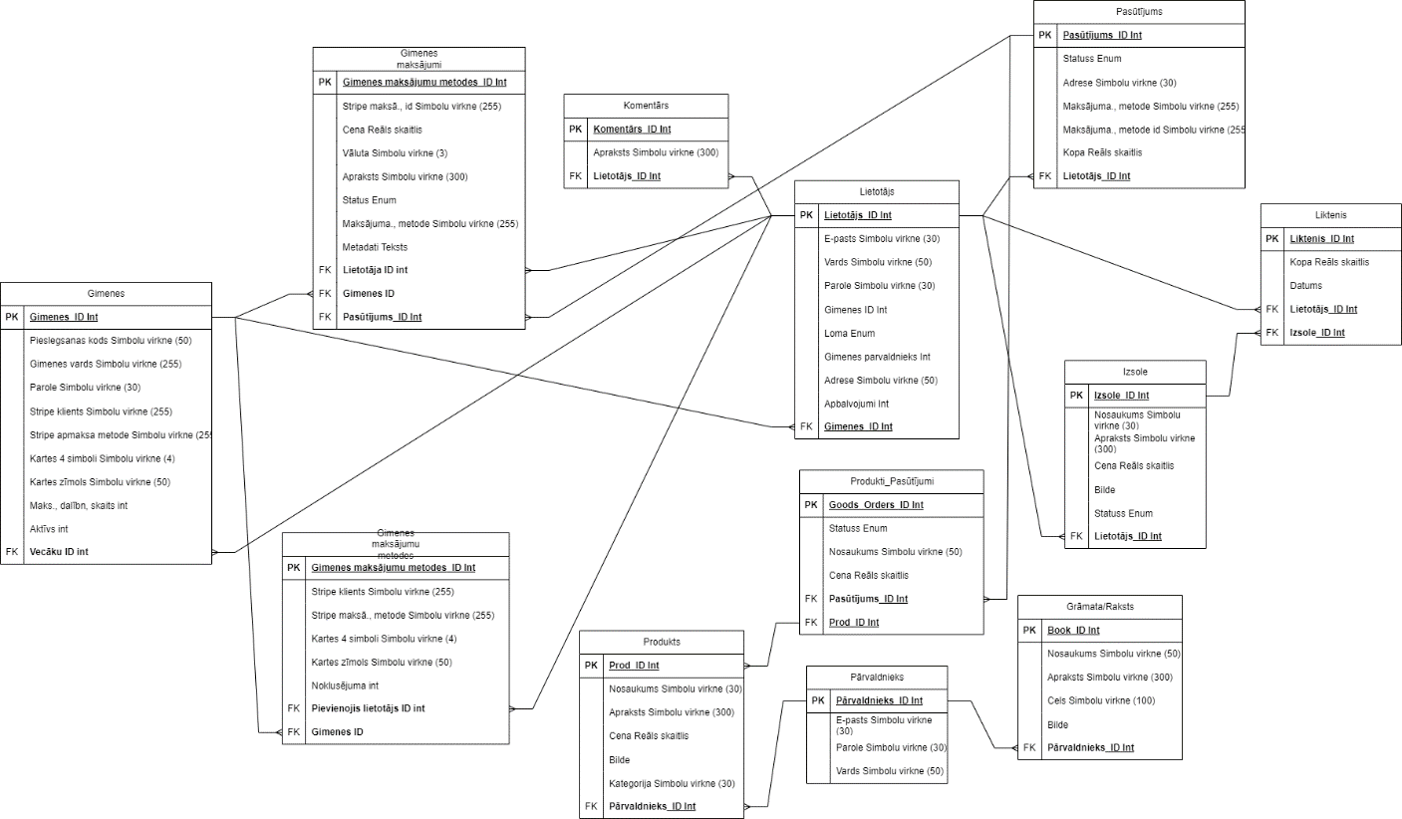
8. attēls

Slide 11
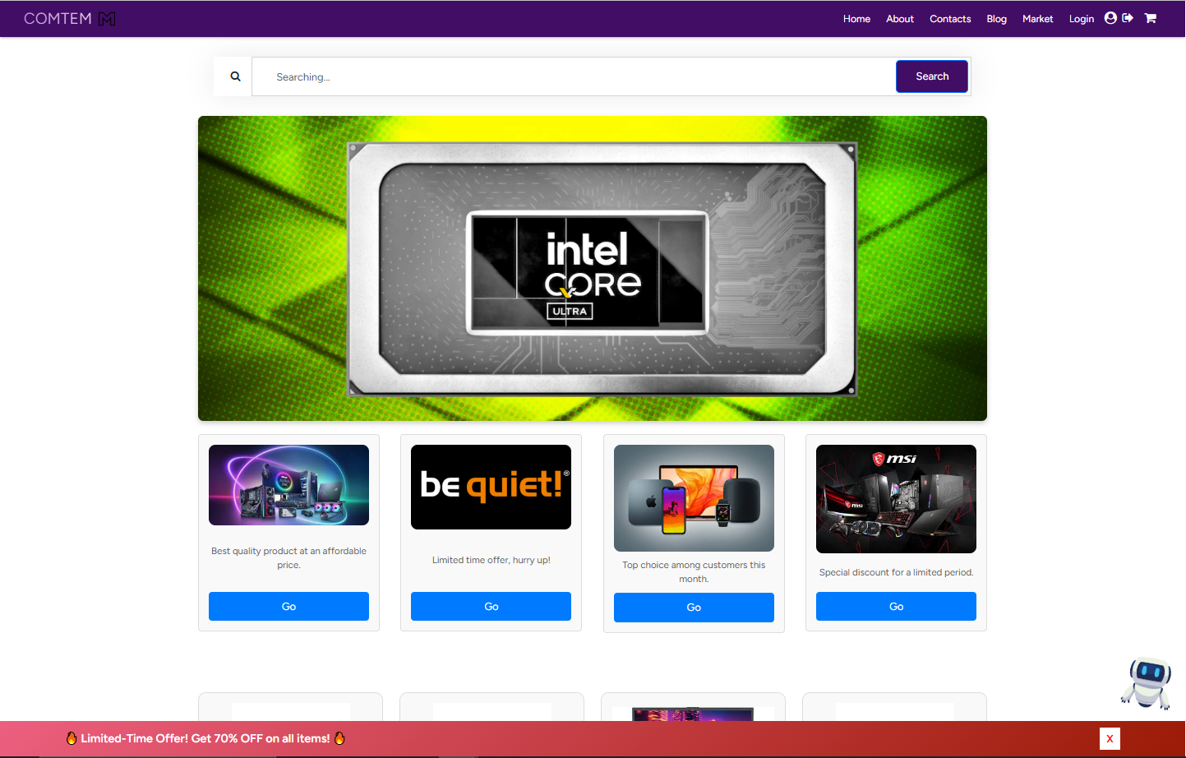
Programmas galvenais logs
9. attēls

Slide 12
Secinājumi

Slide 13
Izmantoto literatūru un avotu saraksts
Konspekts (Komunikācijas un prezentēšanas prasmes)
Eksistejošo veikalu analīze
Laravel [Skatīts 01.02.2025] https://laravel.com/
Vuejs [Skatīts 01.02.2025] https://vuejs.org/
Digitalsilk https://www.digitalsilk.com/digital-trends/how-to-start-an-ecommerce-business
1. attēls: RVT [Skatīts 01.02.2025] - https://www.rvt.lv/wp-content/uploads/2021/03/cropped-RVT-100-gadi-logo-e1616052812909.png
2. attēls: Wp [Skatīts 01.02.2025] - https://i0.wp.com/aumprakse.lv/wordpress/wp-content/uploads/2015/02/apzinatiba_checklist.jpg?fit=400%2C300&ssl=1

Slide 14
Izmantoto literatūru un avotu saraksts
4. attēls: Dmlab [Skatīts 26.04.2026] - https://dmlab.edu.gr/portfolio/web-technologies-applications/
3. attēls: Encrypted [Skatīts 01.02.2025] - https://encrypted-tbn1.gstatic.com/images?q=tbn:ANd9GcRLMqGq_DBqXhGYH86qK_mDntenorDr9rsNGEGrQX09_ReN30kz

Slide 15

Paldies par uzmanību!
Gstatic https://encrypted-tbn1.gstatic.com/images?q=tbn:ANd9GcRV-gNpT7VhIOllW9XlL9MBafwzIXhUsDulNj_t-EpAZif_9PwL

